Slide 1
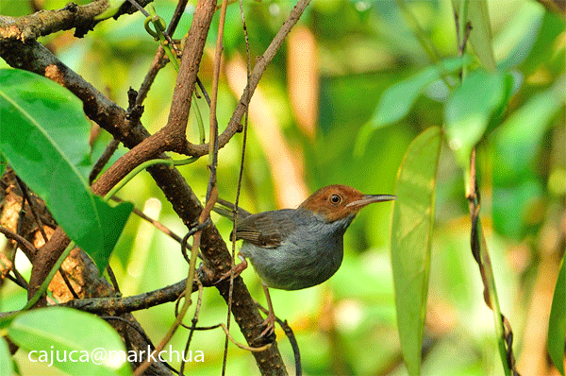
মাল্টিমিডিয়া ক্লাসে সবাইকে স্বাগতম

Slide 2
শিক্ষক পরিচিতি
মোছাঃ মৌসুমী বেগম
সহকারি শিক্ষক
পীরগাছা মডেল সরকারি প্রাথমিক বিদ্যালয়
পীরগাছা , রংপুর ।

Slide 3
পাঠ পরিচিতি
শ্রেণিঃ দ্বিতীয়
বিষয়ঃ বাংলা
পাঠঃ ছয় ঋতুর দেশ
পাঠ্যাংশঃ “পৌষ ও মাঘ…পাতা ঝরা”
সময়ঃ ৪০মিনিট

Slide 4
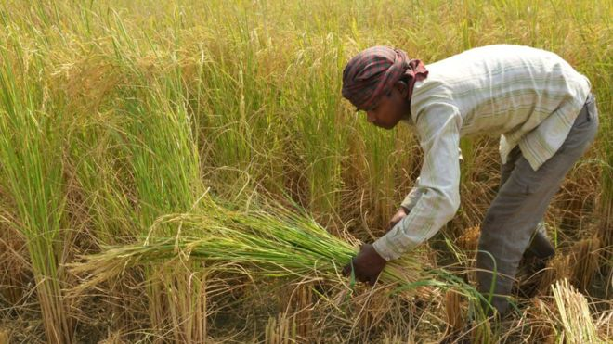
পূর্বজ্ঞান যাচাই
১) কোন ঋতুতে মাঠে মাঠে ধান পাকে?

Slide 5
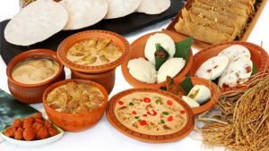
পূর্বজ্ঞান যাচাই
২) নতুন চালের পিঠে পায়েস তৈরির উৎসবকে কী বলে?

Slide 6
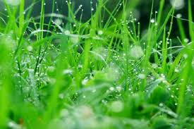
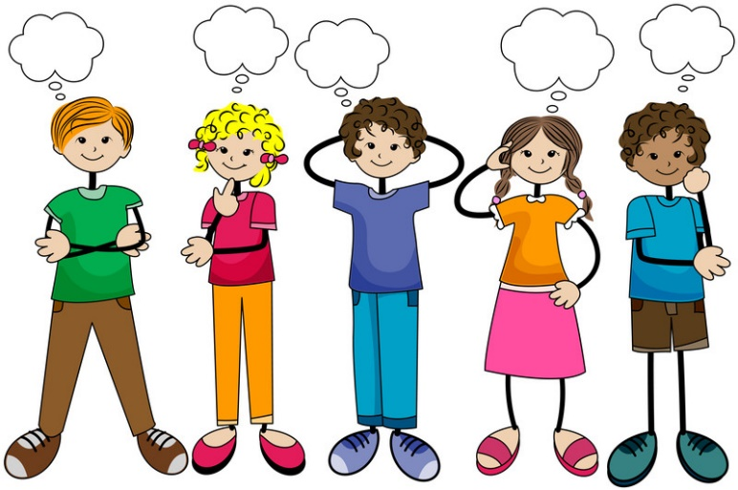
৩) সকালে ঘাসের ডগায় কী জমে?

Slide 7
আজকের পাঠ
ছয় ঋতুর দেশ

Slide 8
শিখনফল
এ পাঠ শেষে শিক্ষার্থীরা.........
১। পাঠ্যপুস্তকের শব্দ শুদ্ধ উচ্চারণে পড়তে পারবে
২।পাঠ সম্পর্কে প্রশ্নের উত্তর বলতে পারবে।
৩।এক দিনে একটি শব্দ শিখতে পারবে।

Slide 9
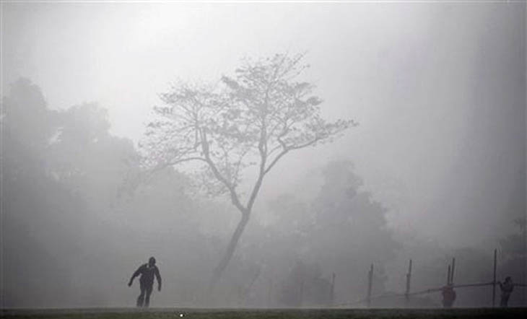
পৌষ ও মাঘ মাস নিয়ে শীত ঋতু।

Slide 10
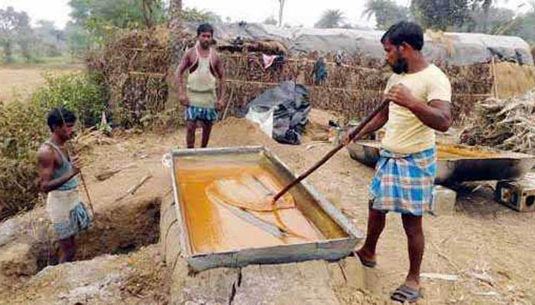
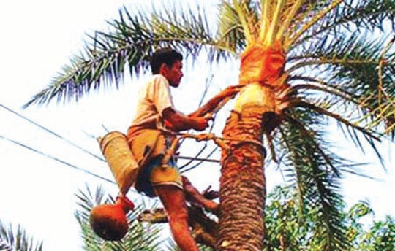
এ সময় খেজুরের রস ও গুড় পাওয়া যায়।

Slide 11
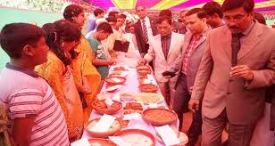
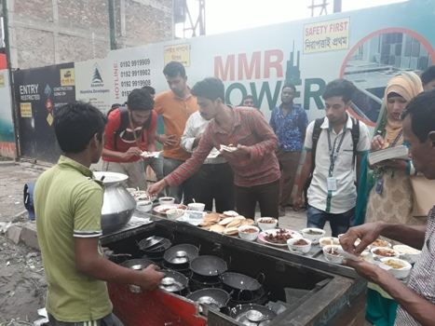
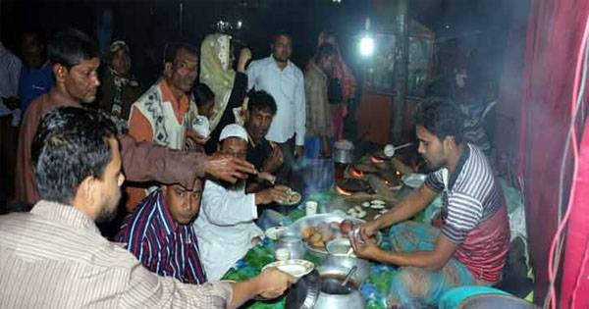
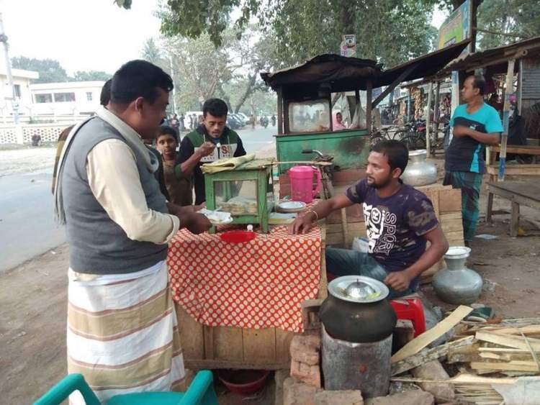
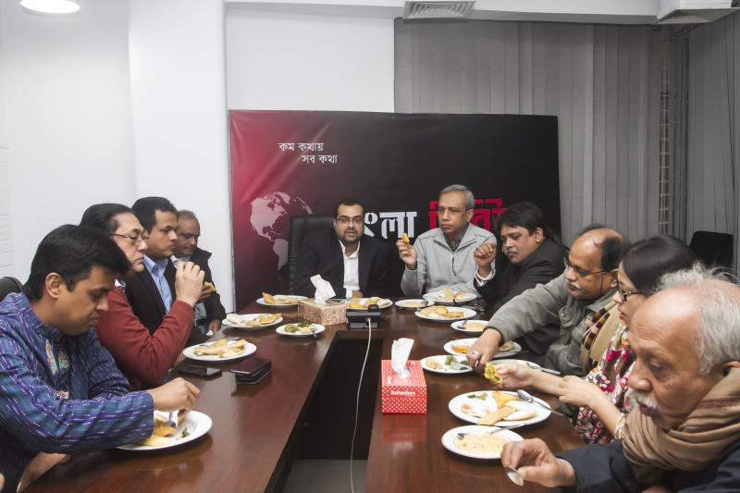
ঘরে ঘরে পিঠাপুলি খাওয়ার ধুম পড়ে যায়।
Notes:
জ

Slide 12
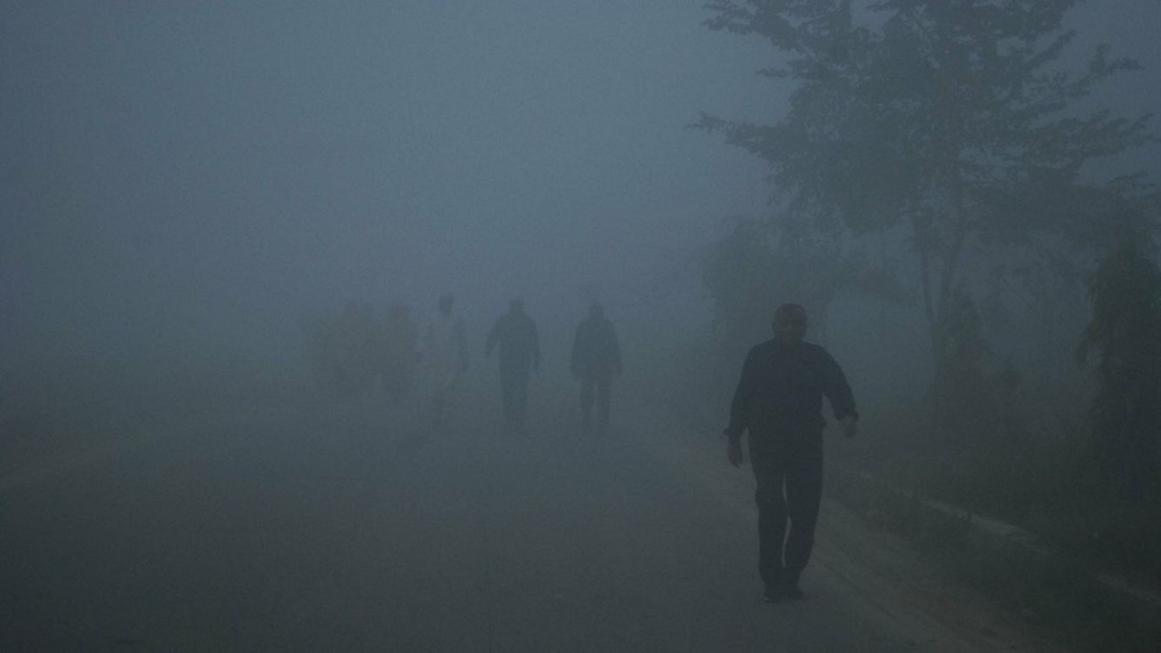
চারপাশ ঢাকা থাকে ঘন কুয়াশায়।

Slide 13
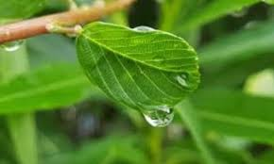
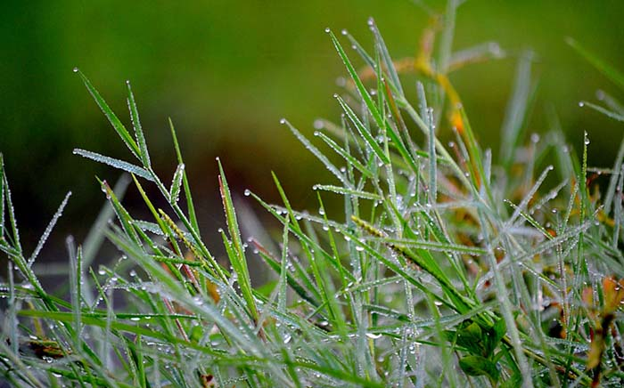
সকালে গাছপালা আর ঘাসের ডগায় বেশ শিশির জমে।

Slide 14
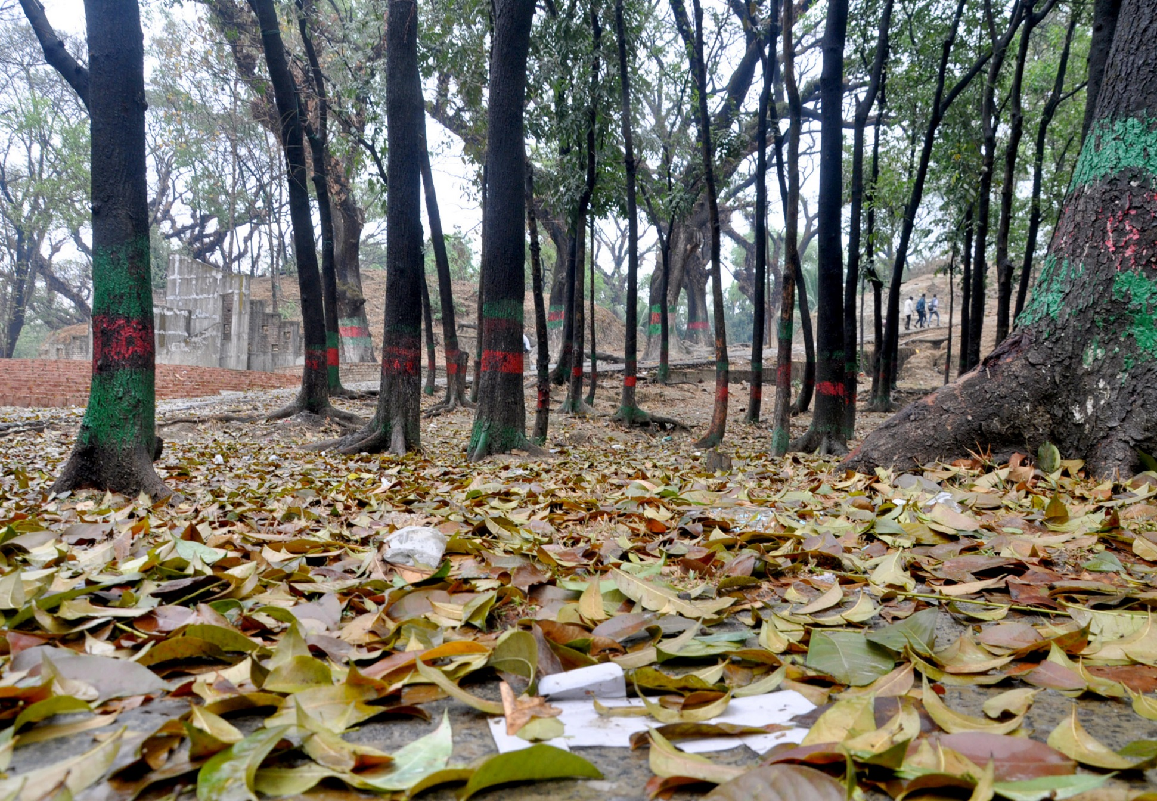
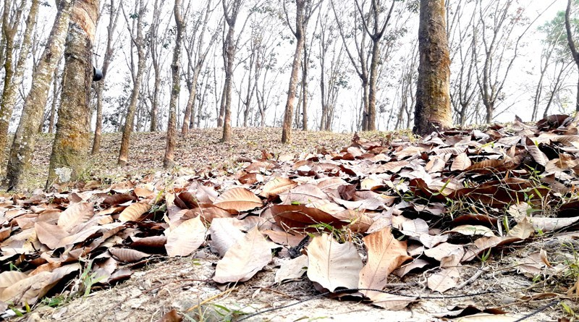
শীতের শেষ দিকে শুরু হয় গাছ থেকে পাতা ঝরা।

Slide 15
শিক্ষকের আদর্শ পাঠ

Slide 16
শিক্ষার্থীদের নিরব পাঠ

Slide 17
প্রশ্নের উত্তরগুলো জেনে নিই
১) কোন ঋতুতে খেজুরের রস পাওয়া যায় ?
উত্তরঃ শীত ঋতুতে
২) কোথায় পিঠপুলি খাওয়ার ধুম পড়ে যায়?
উত্তরঃ ঘরে ঘরে
৩) কখন গাছ থেকে পাতা ঝরা শুরু হয়?
উত্তরঃ শীতের শেষ দিকে

Slide 18
এক দিনে এক শব্দ শিখি
শব্দ
শব্দের অর্থ
ধুম
জাঁকজমক

Slide 19
দলীয় কাজ
শীতকালে কী কী ঘটে তার একটি তালিকা কর।
ক দলঃ
“ঘরে ঘরে পিঠাপুলি খাওয়ার ধুম পড়ে যায় ” কথাটি দ্বারা তোমরা কী বোঝ গুছিয়ে লেখ।
খ দলঃ

Slide 20
একক কাজ
প্রশ্ন(১) কোন ঋতুতে খেজুরের রস পাওয়া যায় ?
প্রশ্ন(২) কোথায় পিঠপুলি খাওয়ার ধুম পড়ে যায়?
প্রশ্ন(৩) কখন গাছ থেকে পাতা ঝরা শুরু হয়?

Slide 21
মূল্যায়ন
সঠিক উত্তরের পার্শ্বে টিক (∙) চিহ্ন দাওঃ
১) শীত ঋতুতে কী পাওয়া যায়?
ক) গম খ) গুড় গ) ভুট্টা ঘ) যব
∙
১) “ধুম” শব্দের অর্থ নিচের কোনটি?
ক) আনন্দ খ) জাঁকজমক গ) মজা ঘ) অনুষ্ঠান
∙

Slide 22
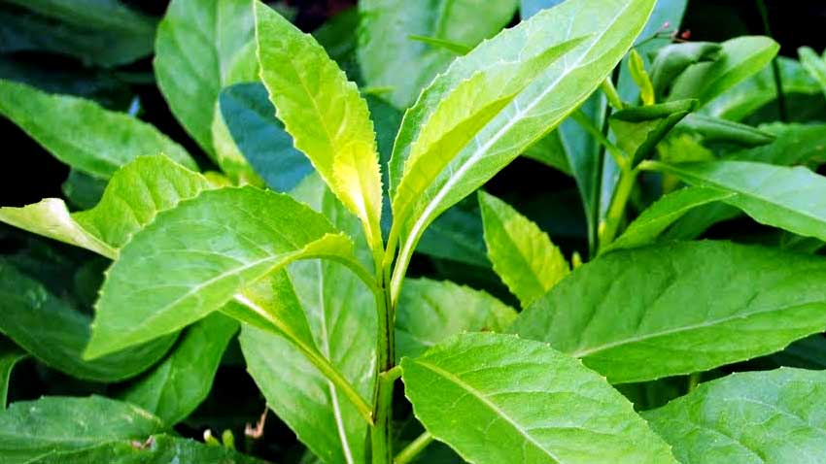
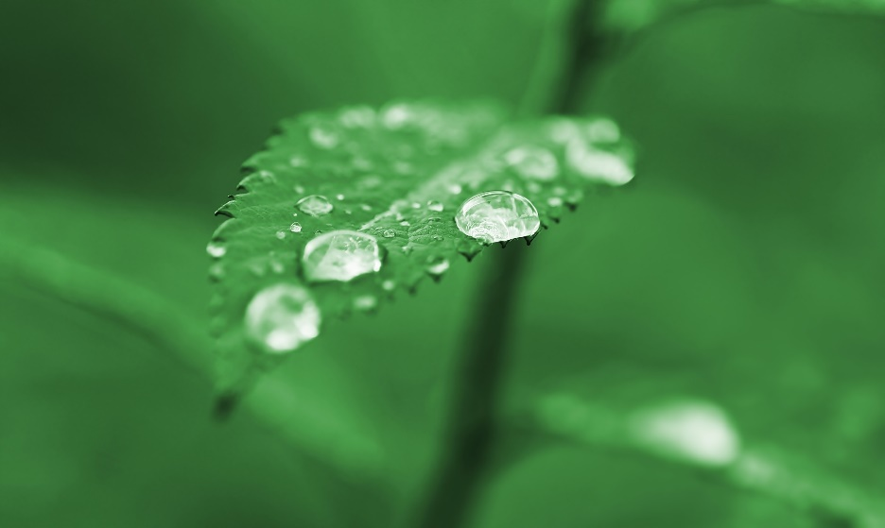
মূল্যায়ন
×
সকালে গাছের পাতায় কী জমে?
∙

Slide 23
বাড়ির কাজ
শীতকালের কোন কোন প্রাকৃতিক দৃশ্যগুলো তোমার ভালো লাগে সেগুলোর ছবি এঁকে আনবে।

Slide 24
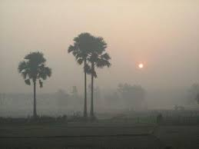
সবাইকে ধন্যবাদ

